Slide 1
DEPARTAMENTO DE CIENCIAS ECONÓMICAS, ADMINSTRATIVAS Y DEL COMERCIO CARRERA DE INGENIERÍA COMERCIAL TEMA:
“ESTRÉS DE ROL EN LA SATISFACCIÓN LABORAL DEL PERSONAL ADMINISTRATIVO DE LA UNIVERSIDAD DE LAS FUERZAS ARMADAS ESPE” AUTORA: SARMIENTO CUMANICHO, ANDREA BEATRIZ
DIRECTORA: DRA. AMPARO MARTÍNEZ CAÑIZARES PH.D SANGOLQUÍ, 2021

Slide 2
CONTENIDO
Antecedentes
Planteamiento del problema
Objetivos: General y Específicos
Marco Teórico
Marco Referencial
Metodología
Análisis e Interpretación de Resultados
Conclusiones y Recomendaciones

Slide 3
ANTECEDENTES

Slide 4
Estrés de rol
Reacción que despliega el individuo cuando existe una situación amenazante o demanda excesiva que afecta a la supervivencia del individuo (Vales, 2011).
Ambigüedad de rol
La incertidumbre de no tener claridad en su rol dentro de la organización (Iroson, 1992)
Conflicto de rol
No se le formula bien al trabajador sus actividades y son incongruentes a la hora de realizar el trabajo (Iroson, 1992)

Slide 5
Satisfacción Laboral
Respuesta emocional positiva en cuanto al puesto asignado que resulta de una evaluación del mismo con respecto al cumplimiento de las expectativas y valores del individuo (Locke, 1976).
Satisfacción con la supervisión
Satisfacción con el ambiente físico
Satisfacción con las prestaciones percibidas

Slide 6
PLANTEAMIENTO DEL PROBLEMA

Slide 7
Desde principios del siglo XXI existen contextos socio-económicos que aumentan los niveles de estrés de rol.
Actualmente, los cambios se generan en la estructura y funciones de un puesto de trabajo para adaptarse a la competencia.
En el Ecuador hoy en día no hay estudios sobre la relación de estas variables.
UFA-ESPE, Universidad acreditada y representativa.
Ho: El estrés de rol tiene relación positiva con la satisfacción laboral.
H1: El estrés de rol tiene relación negativa con la satisfacción laboral.
VARIABLE INDEPENDIENTE
Estrés de rol
VARIABLE DEPENDIENTE
Satisfacción laboral

Slide 8
OBJETIVOS

Slide 9
Objetivo General
Analizar el estrés de rol en la satisfacción laboral del personal administrativo de la Universidad de las Fuerzas Armadas ESPE.
Objetivos Específicos
Explicar la relación entre el estrés de rol y la satisfacción laboral del personal administrativo mediante la Teoría de las Demandas y los Recursos Laborales.
Aplicar la escala S10/12 para el análisis de la satisfacción laboral y el cuestionario de estrés de rol de Rizzo, House y Lirtzman para en análisis del estrés de rol del personal administrativo.
Examinar la relación entre el estrés de rol y la satisfacción laboral en el personal administrativo.

Slide 10
MARCO TEÓRICO

Slide 11
Teoría de las Demandas y los Recursos Laborales
Explica los efectos que produce el estrés de rol y las motivaciones que producen satisfacción laboral (Bakker , Demerouti, & Schaufeli, 2003).
Las demandas y recursos laborales son procesos independientes pero al pasar el tiempo también pueden ocasionar efectos conjuntos
Mediante demandas y recursos laborales

Slide 12
DEMANDAS LABORALES
Aspectos físicos, psicológicos, organizacionales o sociales que conllevan DETERIORO DE SALUD.
Ejemplos:
- Presión laboral - Conflicto de rol
- Ambigüedad de rol - Esfuerzo Elevado
RECURSOS LABORALES
Aspectos físicos, psicológicos, organizacionales o sociales que crean MOTIVACIÓN.
Ejemplos:
- Estimulación de crecimiento personal
- Reducir exigencias del trabajo
- Aprendizaje y desarrollo
Predilectores de:
- Estrés de rol
- Agotamiento
- Problemas de salud psicosomático
Predilectores de:
- Satisfacción laboral
- Motivación laboral
- Engagement

Slide 13
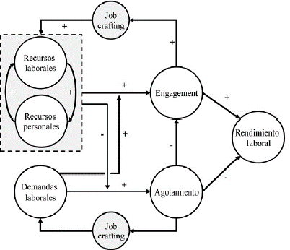
DEMANDAS LABORALES
Causan agotamiento en el trabajador
RECURSOS LABORALES
Crean motivación en el trabajador
JOB CRAFTING
Cambios que se realizan para beneficio de la organización
ENGAGEMENT
Estado mental positivo asociado al trabajo.
Teoría de las demandas y los recursos laborales (Bakker , Demerouti, & Schaufeli, 2003)

Slide 14
MARCO REFERENCIAL

Slide 15
MARCO REFERENCIAL
Relaciones entre burnout, ambigüedad de rol y satisfacción laboral en el personal de banca (García y otros, 1993)
Ambigüedad de rol, satisfacción laboral y ciudadanía organizacional en el sector público: un estudio de mediación multinivel (Díaz y otros, 2016)
Estrés de rol y satisfacción laboral: examinando el papel mediador del engagement en el trabajo (Orgambídez-Ramos y otros, 2015)

Slide 16
METODOLOGÍA

Slide 17
Metodología
DISEÑO DE LA INVESTIGACIÒN
- Cuantitativa
- No experimental
- De corte transversal
- Correlacional-causal
POBLACIÓN OBJETO DE ESTUDIO
Personal administrativo de la Universidad de las Fuerzas Armadas ESPE.
INSTRUMENTO
Cuestionario S10/12 para la satisfacción laboral y Cuestionario de estrés de rol

Slide 18
CÁLCULO DE LA MUESTRA
$n=\frac{z^{2}∗p∗q∗N}{\left(e^{2}∗\left(N−1\right)\right)+z^{2}∗p∗q}$
Fórmula finita
Datos de la muestra
$$n=\frac{{(1,96)}^{2}∗0,5∗0.5∗453}{{0.05}^{2}∗(453−1)+ {\left(1,96\right)}^{2}∗0,5∗0,5}$$
Población | N | 453
Probabilidad de éxito | P | 0,5
Probabilidad de fracaso | Q | 0,5
Nivel de confianza | Z | 95%
Error muestral | E | 0,05
$$n=209$$
La encuesta se aplicará a 209 personas que trabajan en el sector administrativo

Slide 19
RESULTADOS

Slide 20
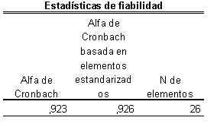
VALIDACIÓN DEL INSTRUMENTO
Alfa de Cronbach
El Alfa de Cronbach es de 0,923 muy cercana a 1, lo que significa que la escala es confiable. Por lo tanto, se continua con el análisis de resultados.

Slide 21
Edad
Género
Estado civil
Sede

Slide 22
Relación laboral
Nivel de estudio
Remuneración
Tiempo en el puesto

Slide 23
Satisfacción con el ambiente físico
La limpieza, higiene y salubridad de su lugar de trabajo
La temperatura en su lugar de trabajo
El entorno físico y el espacio de que dispone en su lugar de trabajo

Slide 24
Satisfacción con la relación con sus superiores
Las relaciones personales con sus superiores
La supervisión que ejercen sobre usted
La proximidad y frecuencia con que es supervisado
La forma en que sus superiores juzgan su tarea

Slide 25
Satisfacción con las prestaciones percibidas
La igualdad y justicia del trato que recibe de su empresa
El apoyo que recibe de sus superiores
El grado en que su empresa cumple el convenio, las disposiciones y leyes laborales
La forma en que se da la negociación en su empresa sobre aspectos laborales

Slide 26
Estrés de rol - Ambigüedad de rol
Sé cuanta autoridad tengo
Los objetivos y metas de mi trabajo son claros y están planificados
Sé que organizo mi tiempo correctamente

Slide 27
Estrés de rol - Ambigüedad de rol
Sé exactamente que se espera de mi
Se dan explicaciones claras sobre lo que debo hacer
Figura 25. Percepción con respecto a saber exactamente que se espera de mi
Figura 26. Percepción con respecto a dar explicaciones claras sobre lo que debo hacer

Slide 28
Estrés de rol - Conflicto de rol
Debo hacer cosas que deberían realizarse de otra manera
Se me asigna un trabajo sin recursos humanos para completarlo
Para realizar el trabajo debo saltarme las reglas o las normas

Slide 29
Estrés de rol - Conflicto de rol
Se me asignan las tareas sin los recursos y materiales necesarios para realizarlos
Trabajo en cosas innecesarias

Slide 30
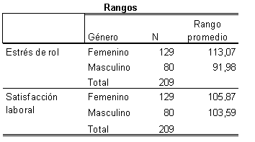
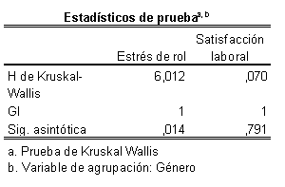
PRUEBA DE KRUSKAL-WALLIS
Género y estrés de rol
Ho: La percepción del estrés de rol del personal administrativo no demuestra diferencia según el género.
H1: La percepción del estrés de rol del personal administrativo demuestra diferencia según el género.
La prueba de Kruskal-Wallis es de 0.014 < 0.05, se aprueba la hipótesis alternativa, es decir, existe diferencia entre la percepción que tienen los encuestados con respecto al estrés de rol en relación a género.

Slide 31
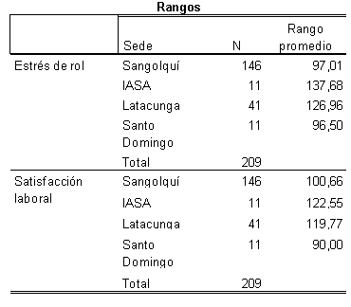
Sede y estrés de rol
Ho: La percepción del estrés de rol del personal administrativo no demuestra diferencia según la sede.
H1: La percepción del estrés de rol del personal administrativo demuestra diferencia según la sede.
La prueba de Kruskal-Wallis es de 0.010 < 0.05, se aprueba la hipótesis alternativa, es decir, existe diferencia entre la percepción que tienen los encuestados con respecto al estrés de rol en relación a su sede.

Slide 32
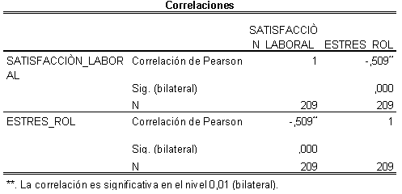
COEFICIENTE DE PEARSON
Ho: La satisfacción laboral no tiene correlación con el estrés de rol
H1: La satisfacción laboral tiene correlación con el estrés de rol
El coeficiente de Pearson en este caso muestra un nivel de significancia de 0.000 < 0.05. Se rechaza la hipótesis nula y se acepta la hipótesis alternativa, lo que significa que hay una fuerte relación entre las variables satisfacción laboral y estrés de rol. Por lo tanto, se puede realizar regresión lineal

Slide 33
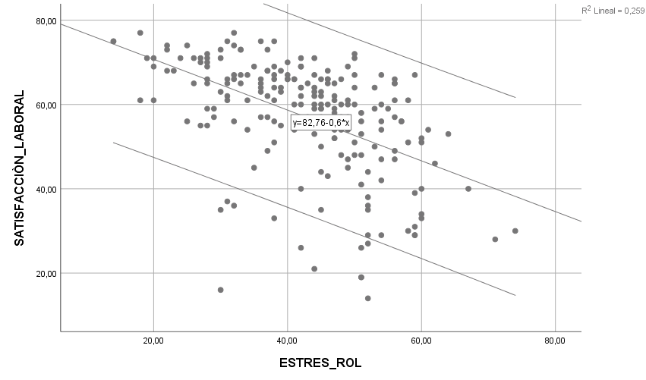
REGRESIÓN LINEAL
Ho: La satisfacción laboral tiene relación positiva con el estrés de rol
H1.: la satisfacción laboral tiene relación negativa con el estrés de rol
El coeficiente de Pearson es de -.509, se rechaza la hipótesis nula y se acepta la hipótesis alternativa, significa que existe una relación negativa entre la variable satisfacción laboral y estrés de rol.
El coeficiente R cuadrado es de 0,259, es decir, el estrés de rol influye en un 26% en la satisfacción laboral.

Slide 34
Conclusiones y Recomendaciones

Slide 35
CONCLUSIONES
El coeficiente de Pearson demostró que existe una fuerte relación entre las variables estrés de rol y satisfacción laboral, mientras que a través de una regresión lineal se identificó que la relación es negativa, es decir, a menor nivel de estrés de rol mayor es el grado de satisfacción laboral.
Se aceptó la hipótesis alternativa y se rechazó la hipótesis nula, es decir, se comprobó que el estrés de rol tiene relación negativa con respecto a la satisfacción laboral. El estudio mostró que existe un bajo nivel estrés de rol en el personal administrativo, como consecuencia genera un alto nivel de satisfacción laboral a excepción de unos pocos casos.
El cuestionario de estrés de rol, permitió determinar que existe un bajo nivel de estrés de rol, sin embargo, los principales problemas que se pudieron encontrar, es que los trabajadores consideraron que existen actividades que pueden realizarse de otra manera y afectaciones por la falta de recursos (materiales, humanos, etc.)
El cuestionario S10/12 para el análisis de la satisfacción laboral nos permitió determinar el grado de satisfacción laboral del personal administrativo; los puntos más representativos donde encontramos altos grados de satisfacción laboral provienen del reconocimiento propio por haber logrado objetivos, metas y tasas de producción, así como la frecuencia con la que fueron supervisados.
El estrés de rol es considerado uno de los riesgos psicosociales más importantes dentro de los puestos de trabajo administrativos de la UFA-ESPE, efectos evidentes en el bienestar y la satisfacción laboral de los funcionarios. La TDRL, nos permitió conocer la interacción que existe entre DL y RL, identificando procesos negativos como el estrés de rol y procesos positivos que conllevan a la satisfacción laboral.

Slide 36
RECOMENDACIONES
Se recomienda fortalecer aspectos positivos para los trabajadores del campo administrativo, por ejemplo, mejorar la higiene, limpieza, temperatura, relaciones personales con sus superiores, entre otras, con fin incrementar la satisfacción laboral.
Se debe realizar un estudio de carga laboral para reasignar actividades al personal de acuerdo a un estudio de tiempos y movimientos, de esta manera, se evitará la sobrecarga laboral que genera estrés de rol en cada colaborador de la organización.
Utilizar los aspectos positivos como la frecuencia de supervisión, logros por objetivos, metas y tasas de producción para crear nuevas estrategias que permitan a los trabajadores sentirse satisfechos en todos los campos posibles.
Se recomienda asignar los recursos necesarios con el fin facilitar la labor del personal administrativo, de esta manera será posible alcanzar la eficiencia personal y la sostenibilidad de la Universidad.

Slide 37
Si crees que puedes, ya estás a medio camino. (Theodore Roosevelt).

